Slide 1
计算机是如何执行程序的？

Slide 2
主要内容
计算机硬件是什么样子的？
应用问题离电信号到底有多远？
软件和硬件的接口界面是什么？
指令貌似很关键，它是什么？
高级语言程序如何转换为机器级代码？
计算机中如何表示整数并进行运算？
举例说明整个过程

Slide 3
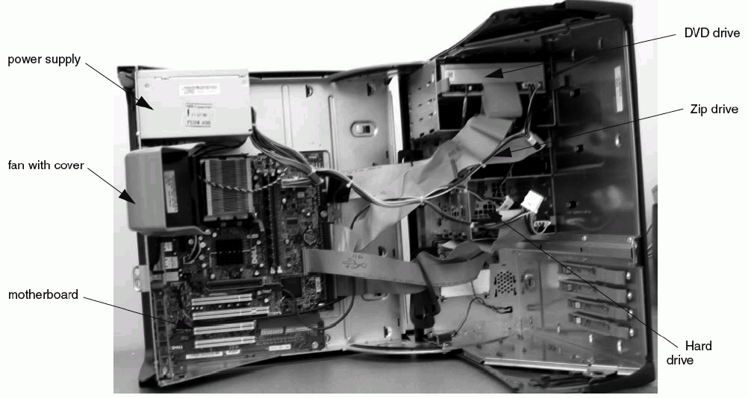
PC里面长啥样啊？

Slide 4
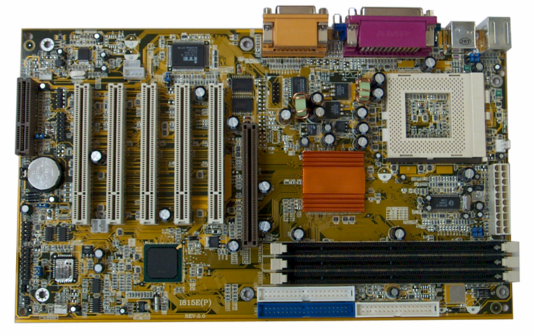
PC主板是啥？
CPU插座
PCI总线插槽
内存条

Slide 5
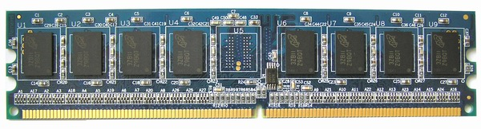
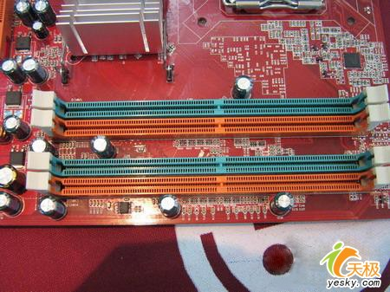
PC主存储器芯片
由若干内存条组成
  把若干片DRAM芯片焊装在一小条印制电路板上制成
内存条必须插在主板上的内存条插槽中才能使用
Notes:
5
参考阅读材料2.3中的介绍

Slide 6
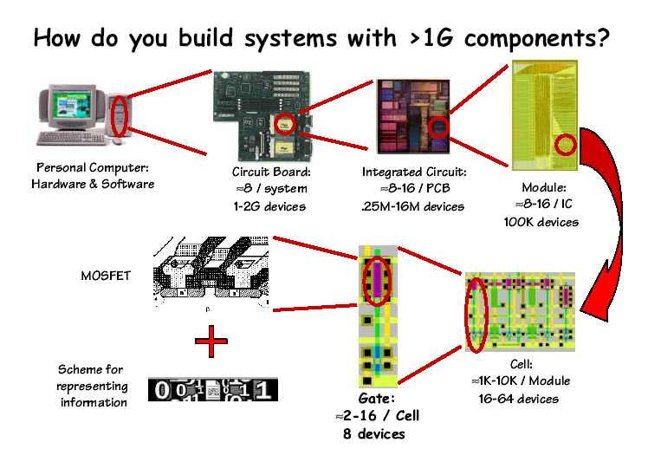
计算机中的芯片是什么啊？
个人计算机由主机和外设组成
主机中包含多个电路板
每个电路板中有十几个芯片
每个集成电路中有十几个模块
每个门电路实现基本的逻辑运算
所有信息都用二进制编码表示
每个模块中有上千万个单元
各单元有十几个门电路
计算机由芯片构成，芯片包含若干门电路，门电路由若干晶体管组成

Slide 7
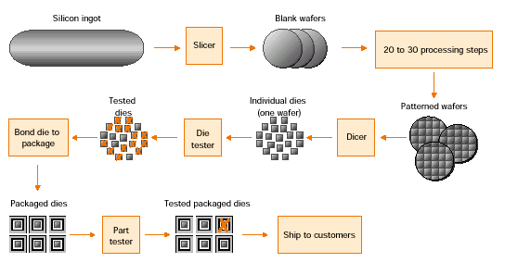
集成电路芯片是怎么造出来的呢？
圆形薄片 / 硅抛光片
（6/8/12寸,厚度不足1mm）
单晶硅锭
不合格的用磁浆点上记号
IC小片 / 芯片
“晶圆” / 大芯片
封装：将芯片固定在塑胶或陶瓷基座上，把芯片上蚀刻出来的引线与基座底部伸出的引脚连接，盖上盖板并封焊成芯片
约需400多道工序！
Notes:
Ingot → wafer → die → chip
Please click “how chips are made” on the course website to see the steps in details.
Question asked by a student: why is the wafer a round shape, not a square shape?

Slide 8
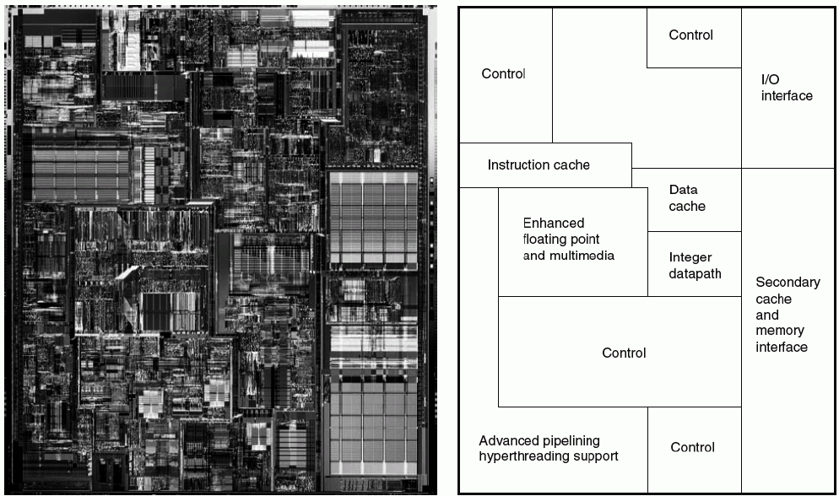
Pentium4处理器芯片内部布局
控制器
控制器
I/O接口
指令Cache
数据Cache
浮点数和多媒体处理
整数处理
二级Cache和内存访问接口
控制器
高级流水线和超线程支持
控制器

Slide 9
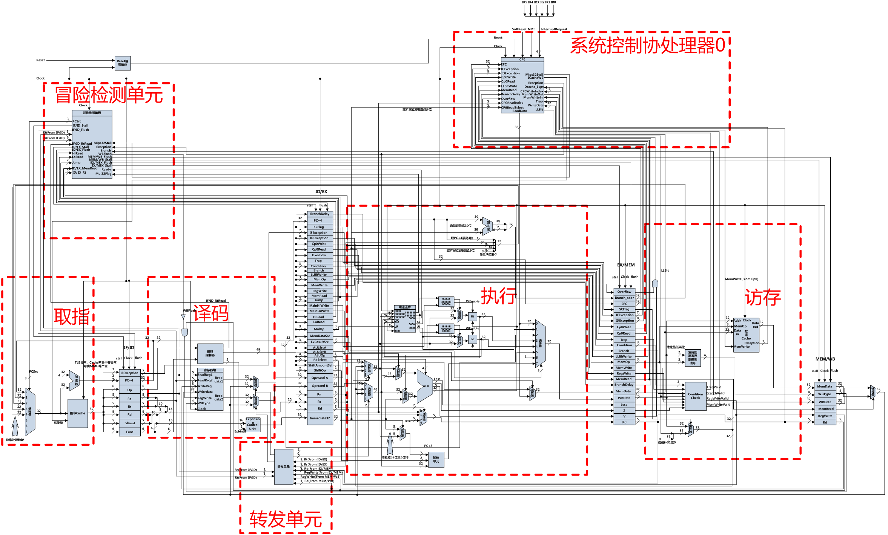
南京大学学生设计的CPU框图
5级MIPS架构基本流水线CPU

Slide 10
计算机系统到底是干什么的呢？
什么是计算机？
  计算机是一种能对数字化信息进行自动、高速算术和逻辑运算的通用处理装置。
计算机的功能
  数据运算、数据存储、数据传送、控制
计算机的基本组成
  软件 + 硬件（中间是指令系统）
  软件：系统软件 + 应用软件
  硬件：控制器 + 运算器 + 存储器 + 输入/输出
搬数据
数据运算
存数据

Slide 11
计算机是按照什么思路造出来的呢？
冯·诺依曼结构的主要思想：
计算机应由运算器、控制器、存储器、输入设备和输出设备五个基本部件组成。
各基本部件的功能是：
  存储器不仅能存放数据，而且也能存放指令，形式上两者没有区别，但计算机应能区分数据还是指令；
  控制器应能自动执行指令；
  运算器应能进行加/减/乘/除四种基本算术运算，并且也能进行一些逻辑运算和附加运算；
  操作人员可以通过输入设备、输出设备和主机进行通信。
内部以二进制表示指令和数据。每条指令由操作码和地址码两部分组成。操作码指出操作类型，地址码指出操作数的地址。由一串指令组成程序。
采用“存储程序”工作方式。

Slide 12
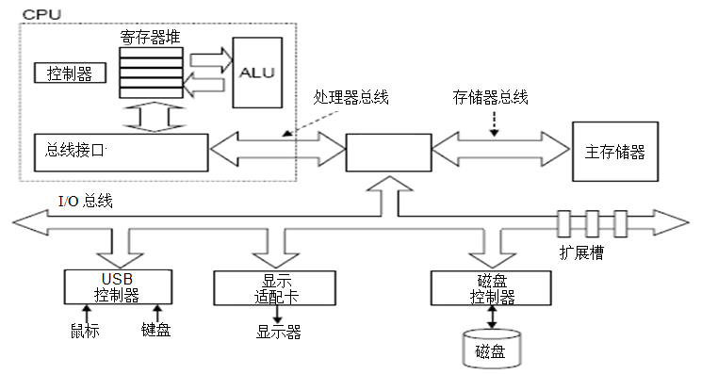
一台计算机到底有哪几部分组成呢？
CPU
主存
输入/输出
PC：程序计数器；ALU：算术/逻辑单元；USB：通用串行总线

Slide 13
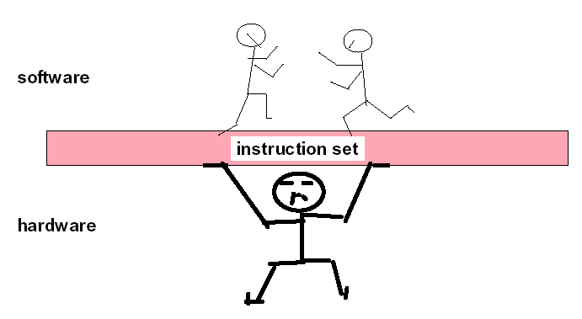
Hardware/Software Interface（界面）
软件
硬件
软件和硬件的界面： ISA（Instruction Set Architecture ）
指令集体系结构
机器语言由指令代码构成，能被硬件直接执行。

Slide 14
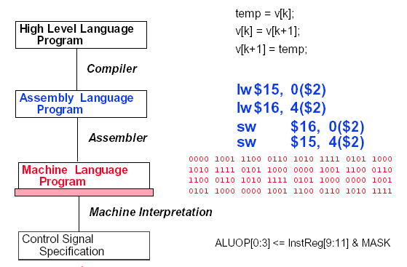
指令是啥呢？
temp = v[k];
v[k] = v[k+1];
v[k+1] = temp;
高级语言好懂，汇编语言勉强，机器语言完全读不懂啊！
软件
lw $15, 0($2)
lw $16, 4($2)
sw $16, 0($2)
sw $15, 4($2)
汇编指令和机器指令是一一对应的
1000 1100 0100 1111 0000 0000 0000 0000
1000 1100 0101 0000 0000 0000 0000 0100
1010 1100 0101 0000 0000 0000 0000 0000
1010 1100 0100 1111 0000 0000 0000 0100
硬件
… , EXTop=1,ALUSelA=1,ALUSelB=11,ALUop=add,
IorD=1,Read,MemtoReg=1,RegWr=1,......
指令就是一串0/1序列，其中要告诉CPU从哪里取数据、CPU做什么操作、结果存到哪里等。

Slide 15
软件到底有哪几类啊？
System software(系统软件) - 简化编程过程，并使资源被有效利用
  操作系统（Operating System）：资源管理，用户接口
  语言处理系统：翻译程序+ Linker, Debug, etc …
    翻译程序(Translator)有三类：
      汇编程序(Assembler)：汇编语言源程序→机器语言目标程序
      编译程序(Complier)：高级语言源程序→汇编/机器语言目标程序
      解释程序(Interpreter )：将高级语言语句逐条翻译成机器指令并立即执行,不生成目标文件。
  其他实用程序: 如：磁盘碎片整理程序、备份程序等
Application software(应用软件) - 解决具体应用问题/完成具体应用任务
  各类媒体处理程序：Word/ Image/ Graphics/…
  管理信息系统 (MIS)
  游戏软件, …

Slide 16
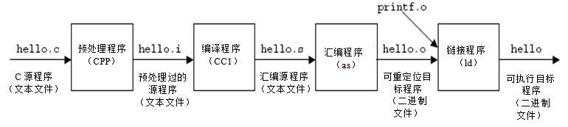
一个典型程序的转换处理过程
经典的“ hello.c ”C-源程序
hello.c的ASCII文本表示
1 #include <stdio.h>
2
3 int main()
4 {
5 printf("hello, world\n");
6 }
# i n c l u d e <sp> < s t d i o .
35 105 110 99 108 117 100 101 32 60 115 116 100 105 111 46
h > \n \n i n t <sp> m a i n ( ) \n {
104 62 10 10 105 110 116 32 109 97 105 110 40 41 10 123
\n <sp> <sp> <sp> <sp> p r i n t f ( " h e l
10 32 32 32 32 112 114 105 110 116 102 40 34 104 101 108
l o , <sp> w o r l d \ n " ) ; \n }
108 111 44 32 119 111 114 108 100 92 110 34 41 59 10 125
输出“hello,world”
计算机能够直接识别hello.c源程序吗？
不能，需要转换为机器语言代码! 即：编译、汇编等
程序的不同形态：源程序、可重定位目标程序、可执行目标程序、进程

Slide 17
Hello程序的数据流动过程
Unix>./hello
hello, world
unix>
[Enter]
管理部门
Red：shell命令行处理
Blue：可执行文件加载
Cyan：hello执行过程
系统软件
应用软件
生产部门
“hello”
“hello,world/n”
“hello”
“hello,world/n”
Hello可执行文件
数据经常在各存储部件间传送。故现代计算机大多采用“缓存”技术！
所有过程都是在CPU执行指令所产生的控制信号的作用下进行的。
Notes:
Hello程序被启动后，计算机的动作过程如下：
Shell程序读取字符串“./hello”中各字符到寄存器，然后存放到主存；
“Enter”键输入后，操作系统内核（载入程序）根据主存中的字符串“hello”到磁盘上找到特定的hello目标文件，将其包含的指令代码和数据（“hello, world\n”）从磁盘读到主存，并将控制权转交给hello程序，即将hello程序的第一条指令的地址送到PC中；处理器从hello主程序的指令代码开始执行；Hello程序将“hello, world\n”串中的字节从主存读到寄存器，再从寄存器输出到显示器上。

Slide 18
例子：程序的机器级表示与执行
Sum_elements:
…
.L3:
…
movl -4(%ebp), %eax
movl 12(%ebp), %edx
subl $1, %edx
cmpl %edx, %eax
jbe .L3
…
float sum (int a[ ], unsigned len)
{
int i，sum = 0;
for (i = 0; i <= len–1; i++)
sum += a[i];
return sum;
}
当参数len为0时，返回值应该是0，但是在机器上执行时，却发生了存储器访问异常。 Why?
i 在%eax中，len在%edx中
%eax: 0000 …… 0000
%edx: 0000 …… 0000
subl 指令的执行结果是什么？
cmpl 指令的执行结果是什么？
问题：i 和 len 分别存放在哪个寄存器中？ %eax？ %edx？

Slide 19
subl $1, %edx指令的执行结果
当Sub为1时，做减法
当Sub为0时，做加法
已知%edx中为 len=0000 0000H
Sub
n
Ci
A
ZF
SF
加/减运算部件
n
Sum
加法器
OF
n
0
CF=Co⊕Sub
B
B
多路选择器
n
n
1
Co
执行“subl $1, %edx”：A=0000 0000H，B为0000 0001H，Sub=1，因此Sum是32个1，即%edx中为FFFF FFFFH。

Slide 20
cpml %edx,%eax指令的执行结果
当Sub为1时，做减法
当Sub为0时，做加法
已知%edx中为 len-1=FFFF FFFFH
%eax中为 i=0000 0000H
Sub
n
Ci
A
ZF
SF
加/减运算部件
n
Sum
加法器
OF
n
0
CF=Co⊕Sub
B
B
多路选择器
n
n
1
Co
“cmpl %edx,%eax”执行时：A=0000 0000H，B为FFFF FFFFH，Sub=1，因此Sum是0…01, CF=1, ZF=0, OF=0, SF=0

Slide 21
jbe .L3指令的执行结果
指令 | 转移条件 | 说明
JA/JNBE label | CF=0 AND ZF=0 | 无符号数A＞B
JAE/JNB label | CF=0 OR ZF=1 | 无符号数A≥B
JB/JNAE label | CF=1 AND ZF=0 | 无符号数A＜B
JBE/JNA label | CF=1 OR ZF=1 | 无符号数A≤B
JG/JNLE label | SF=OF AND ZF=0 | 有符号数A＞B
JGE/JNL label | SF=OF OR ZF=1 | 有符号数A≥B
JL/JNGE label | SF≠OF AND ZF=0 | 有符号数A＜B
JLE/JNG label | SF≠OF OR ZF=1 | 有符号数A≤B
“cmpl %edx,%eax”执行结果是 CF=1, ZF=0, OF=0, SF=0，说明满足条件，应转移到.L3执行！ 显然，对于每个 i 都满足条件，因为任何无符号数都比32个1小，因此循环体被不断执行，最终导致数组访问越界而发生存储器访问异常。

Slide 22
例子：程序的机器级表示与执行
例：
float sum (int a[ ], int len)
{
int i，sum = 0;
for (i = 0; i <= len–1; i++)
sum += a[i];
return sum;
}
Sum_elements:
…
.L3:
…
movl -4(%ebp), %eax
movl 12(%ebp), %edx
subl $1, %edx
cmpl %edx, %eax
jle .L3
…
正确的做法是将参数len声明为int型。 Why?
i 在%eax中，len在%edx中
%eax: 0000 …… 0000
%edx: 0000 …… 0000
subl 指令的执行结果是什么？
cmpl 指令的执行结果是什么？
i 和 len 分别存放在哪个寄存器中？ %eax？ %edx？

Slide 23
subl $1, %eax指令的执行结果
当Sub为1时，做减法
当Sub为0时，做加法
Sub
已知%edx中为 len=0000 0000H
n
Ci
A
ZF
SF
加/减运算部件
n
Sum
加法器
OF
n
0
CF=Co⊕Sub
B
B
多路选择器
n
n
1
Co
执行“subl $1, %edx”的结果与前面一样。运算部件不知道这是无符号还是带符号整数运算！执行后%edx中是什么？

Slide 24
cpml %edx,%eax指令的执行结果
当Sub为1时，做减法
当Sub为0时，做加法
执行前，%edx：FFFFFFFFH
%eax： 00000000H
Sub
n
Ci
A
ZF
SF
加/减运算部件
n
Sum
加法器
OF
n
0
CF=Co⊕Sub
B
B
多路选择器
n
n
1
Co
“cmpl %edx,%eax”执行时：A=0000 0000H，B为FFFF FFFFH，Sub=1，因此Sum是0…01, CF=1, ZF=0, OF=0, SF=0

Slide 25
jle .L3指令的执行结果
指令 | 转移条件 | 说明
JA/JNBE label | CF=0 AND ZF=0 | 无符号数A＞B
JAE/JNB label | CF=0 OR ZF=1 | 无符号数A≥B
JB/JNAE label | CF=1 AND ZF=0 | 无符号数A＜B
JBE/JNA label | CF=1 OR ZF=1 | 无符号数A≤B
JG/JNLE label | SF=OF AND ZF=0 | 带符号数A＞B
JGE/JNL label | SF=OF OR ZF=1 | 带符号数A≥B
JL/JNGE label | SF≠OF AND ZF=0 | 带符号数A＜B
JLE/JNG label | SF≠OF OR ZF=1 | 带符号数A≤B
“cmpl %edx,%eax”执行结果是 CF=1, ZF=0, OF=0, SF=0 ，说明不满足条件，应跳出循环执行，执行结果正常。

Slide 26
计算机一定会得到你想的结果吗？
例：
在有些32位系统上
-2147483648 < 2147483647
结果为false（与事实不符），Why?
int i = -2147483648;
i < 2147483647
结果为true，Why?
-2147483647-1 < 2147483647”，结果怎样？
理解该问题需要知道：
编译器如何处理字面量
机器级数据的表示
高级语言中运算规则
机器指令的含义和执行
计算机内部的运算电路

Slide 27
计算机一定会得到你想的结果吗？
现实世界中(x+y)+z= x+(y+z)，但在计算机世界并不一定成立。
现实世界中x²≥0，但在计算机世界并不一定成立。
例如，在C语言中，若 x 和 y 为int型， 当 x=65535 时，
则y =x*x=-131071。Why？
理解该问题需要知道：
机器级数据的表示
机器指令的含义和执行
计算机内部的运算电路
……

Slide 28
计算机一定会得到你想的结果吗？
main.c p1.c
1 int d=100;
int x=200;
void p1();
4 int main()
5 {
6 p1( );
7 printf (“d=%d, x=%d\n”, d, x );
8 return 0;
9 }
1 double d;
2
3 void p1( )
4 {
5 d=1.0;
6 }
理解该问题需要知道：
机器级数据的表示
链接器的符号解析规则
……
打印结果：
d=0，x=1 072 693 248
Why？

Slide 29
计算机一定会得到你想的结果吗？
以下两个程序功能完全一样，算法完全一样，因此，时间和空间复杂度完全一样，但是性能相差21倍。Why？
void copyij (int src[2048][2048],
int dst[2048][2048])
{
int i,j;
for (i = 0; i < 2048; i++)
for (j = 0; j < 2048; j++)
dst[i][j] = src[i][j];
}
void copyji (int src[2048][2048],
int dst[2048][2048])
{
int i,j;
for (j = 0; j < 2048; j++)
for (i = 0; i < 2048; i++)
dst[i][j] = src[i][j];
}
21 times slower
(Pentium 4)
理解该问题需要知道：
Cache机制
访问局部性
……

Slide 30
从应用问题到电信号到底有多远？
问题：计算机是怎样执行程序的呢？
应用 (问题)
最终用户
计算4×20=？
算法
4*20, 20<<2, 20+20+20+20
软件
编程 (语言)
程序员
int z,x=4, int y=20;
z=x*y;
printf (“4×2=%d”, z);
操作系统/虚拟机
编程
指令集体系结构 (ISA)
架构师
微体系结构
硬件
指令系统、CPU、MM、I/O
功能部件/RTL
本课程的主要内容
电路
逻辑电路设计者
器件
布尔逻辑与基本部件
计算机系统的抽象层及其转换
问题→算法→程序→指令集体系结构→微结构→电路

Slide 31
该课程的主要学习内容
如何设计高性能CPU?
如何设计总线BUS?
如何设计存储器系统？
如何设计I/O?
信息（指令和数据）在计算机中如何表示？
指令系统如何设计？

Slide 32
总结
计算机硬件是什么样子的？
  由门电路构成的，只能处理二进制信息
软件和硬件的接口界面是什么？
  指令集体系结构（ISA）
指令貌似很关键，它是何东东啊？
  一串0/1序列，由操作码和地址码组成
高级语言程序如何转换为机器级代码？
  高级语言源程序→编译→汇编语言源程序→汇编→目标代码
计算机中是如何表示整数并运算的？
  计算机系统是模运算系统，模为2^{n}，高于n位的位被丢弃
  无符号整数就是二进制数，带符号整数用补码表示
  用加法实现减法运算，生成各种标志用以判断大小
应用问题离电信号到底有多远？
  应用问题→算法→程序→指令→控制信号→电路→器件

Slide 33
美国名校相关课程网站
美国UC Berkeley大学“Machine Structure”2013年课程网站：http://inst.eecs.berkeley.edu/~cs61c/sp13/
美国UC Berkeley大学“Components and Design Techniques for Digital System”2013年课程网站：http://inst.eecs.berkeley.edu/~cs150/sp13/
美国UC Berkeley大学“Computer Architecture and Engineering”2013课程网站：http://inst.eecs.berkeley.edu/~cs152/sp13/
美国Stanford大学“Computer Organization and Systems”2013年课程网站：http://www.stanford.edu/class/cs107/
美国Stanford大学“Digital Systems II”2013年课程网站：http://www.stanford.edu/class/ee108b/
美国Carnegie Mellon 大学“Introduction to Computer Architecture”2013年课程网站：http://www.ece.cmu.edu/~ece447/
美国麻省理工学院(MIT)“Computation Structures”2013年课程网站：http://6004.csail.mit.edu

Slide 34
第一章 计算机系统概述
总体要求
计算机系统工作的基本原理
具体要求
  计算机的发展历程
    第一台通用电子计算机的诞生
    冯.偌依曼结构特点
    摩尔定律
  计算机系统的基本组成
    硬件：CPU、MM和I/O
    软件：OS、语言处理系统、应用软件
  程序开发与执行过程
    高级语言源程序到可执行文件的转换
    程序和指令的执行过程
  计算机系统层级结构
  计算机系统性能评价
描述具体过程或基本原理

Slide 35
第二章 数据的机器级表示和处理
总体要求
计算机系统中各层次数据之间的关系
具体要求
  定点整数的表示
    无符号整数：对应二进制数
    带符号整数：补码
  IEEE 754浮点数的表示
    规格化形式；特殊形式：0、INF、NaN、非规格化
  数据的宽度和存储
    位、字节、字和字长的概念
    大端/小端、对齐
  基本运算
    按位、移位、位截断/位扩展
    定点整数的加/减运算
    定点整数的乘、除及其与移位运算的关系
    浮点数运算：舍入、溢出、特殊数的处理
对具体问题进行分析

Slide 36
第三章 程序的转换及机器级表示
总体要求
高级语言源程序与机器级代码之间的关系
具体要求
  IA-32指令系统
    寄存器组织与寻址方式
    常用指令类型
      定点指令：传送、算术运算、按位运算、控制转移
      浮点指令：x87浮点处理指令、MMX/SSE指令
  过程调用的机器级表示
    相关指令：call/ret
    执行步骤
    寄存器使用约定
    变量的作用域和生存期
在理解的基础上运用
对具体问题进行分析

Slide 37
第三章 程序的转换及机器级表示
具体要求
  选择语句的机器级表示
  Switch语句的机器级表示
  循环结构的机器级表示
  数组的分配与访问
  结构体的分配与访问
  联合体的分配与访问
  越界访问与缓冲区溢出
  X86-64指令系统的基本特点
对具体问题进行分析

Slide 38
第四章 程序的链接
总体要求
了解链接器的工作原理和可执行文件的存储器映像
具体要求
  ELF文件格式
    链接视图：节和节头表
    执行视图：程序头表
  符号的解析
    符号类型：全局、外部、本地
    全局符号的强弱
    静态链接时的符号解析过程
  重定位的基本原理
  可执行文件的加载
  动态链接的基本概念
对具体问题进行分析

Slide 39
第五章 程序的执行
总体要求
了解一条指令在CPU内容的执行过程
具体要求
  程序及指令的执行过程
  CPU的基本功能和基本组成
  数据通路基本结构和工作原理
    数据通路基本结构
    数据通路的时序控制
    数据通路基本工作原理
  流水线方式下指令的执行
    指令流水线的基本原理
    适合流水线的指令集特征
    CISC和RISC风格指令集
    指令流水线的实现
    高级流水线实现技术
描述基本原理、特点或工作过程
描述基本原理、特点或工作过程，并能对具体问题进行分析

Slide 40
第六章 层次结构存储系统
总体要求
了解层次结构存储系统的基本工作原理
具体要求
  存储器的分类
  主存储器的基本结构
  存储器的层次结构
  主存与CPU的连接
  磁盘存储器
  高速缓存
    程序访问的局部性
    Cache的基本工作原理
    映射关系、替换算法和写策略
  虚拟存储器
    虚拟地址空间
    分页、页表、地址转换、TLB
    分段和段页式的基本概念
    存储保护
描述基本原理、特点或工作过程
描述基本原理、特点或工作过程，并能对具体问题进行分析

Slide 41
第一章 1.5节
1）CPI及其计算
第二章 2.2，2.3，2.6，2.7节
（2.7.5，2.7.7关于浮点运算的不要）
1）补码
2）IEEE 754付点数据表示
3）大端、小端数据表示
4）位运算
5）有符号数溢出问题
浮点运算不考
第三章 3.4，3.5，3.6节
1）过程调用、选择、循环
2）栈帧
3）复杂数据类型
4）缓冲区溢出
（3.1~3.3基础知识，学生自行掌握）

Slide 42
第一章 计算机系统概述
1-2
1-4
1-6
1-7

Slide 43
第二章 数据的机器级表示与处理
2-2
2-9
2.10
2.11
2.12
2-18
2-21
2-24
2-28
2-29
2-31
2-34
2-35

Slide 44
第三章 程序的转换及机器级表示
3-2
3-3
3-5
3-6
3-8
3-10
3-11
3-14
3-17
3-19
3-21
3-22
3-23
3-28
Notes:
34的(5)，在C语言中，“!=”优先级高于“&”，但是x&oxf没有带括号，这可能是作者的笔误，但却严重影响了表达式的结果
35的(2)，看上去(double)(float)x是首先对x强制临时转换为float，再转换为double，在x=2^30+1的时候，会在转换为float的时候丢失那个1，造成不等于dx
实际上，由于C语言内部的实现，C语言中的表达式其实并不存在float，所有的float在表达式中都会被移阶码+尾数补0，转为double，也就导致，其实在(float)x的时候并没有发生精度损失，也影响了这个表达式的结果
此问题上机验证过

Slide 45
第四章 程序的链接
4-5
4-7
4-10

Slide 46
第五章 程序的执行
5-9
5-11

Slide 47
第六章 层次结构存储系统
6-11

Slide 48
考试
闭卷考试
复习题：75%
试验相关题目：20%
思考题：5%
最终成绩=考试成绩？+实验成绩*？+作业*？

Slide 49
  预祝大家考试取得好成绩！

